Slide 1
技术分享-disruptor

Slide 2

背景
Disruptor是英国外汇交易公司LMAX开发的一个高性能队列，号称基于Disruptor开发的系统单线程能支撑每秒600万订单，2010年在QCon演讲后，获得了业界关注。2011年，企业应用软件专家 Martin Fowler 专门撰写长文介绍。同年它还获得了Oracle官方的Duke大奖。
目前，包括Apache Storm、Camel、Log4j 2在内的很多知名项目都应用了Disruptor以获取高性能。
©2020 ThingsMatrix Inc. Confidential Information. All Rights Reserved.

Slide 3
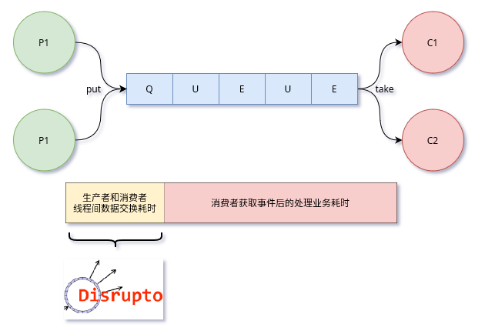
主要解决问题
线程间数据交换的瓶颈
生产者和消费者读写并发
多个生产者的写写并发
一般内存队列使用锁来解决上
述的并发问题，disruptor 使用无锁
实现来保证生产和消费数据不丢失。
©2020 ThingsMatrix Inc. Confidential Information. All Rights Reserved.

Slide 4
适合场景
优点：无锁实现，缓存友好，通过 padding 避免伪共享
缺点：单个 disruptor 实例无法动态扩展 consumer 个数，consumer 个数需要预先确定；
因此，对于上述缺点外，普通内存队列适合的场景，disruptor 都可以替代，除此以外 disruptor 支持消息广播和 HandlerChain 链路。如果系统的瓶颈是在线程间的数据交换，而不是消费者业务处理耗时，使用 disruptor 可以获取明显的性能提升。
©2020 ThingsMatrix Inc. Confidential Information. All Rights Reserved.

Slide 5
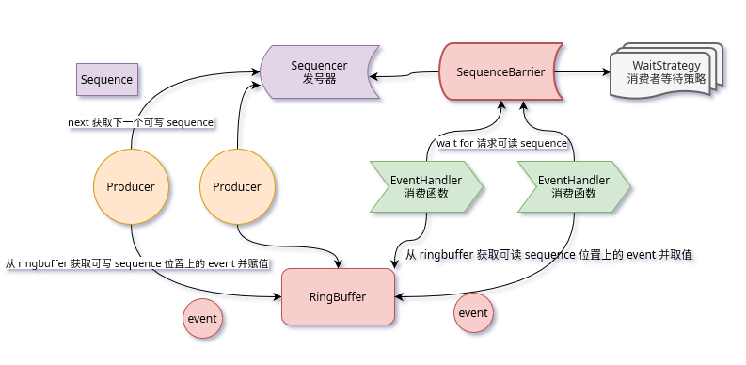
总体结构
©2020 ThingsMatrix Inc. Confidential Information. All Rights Reserved.

Slide 6
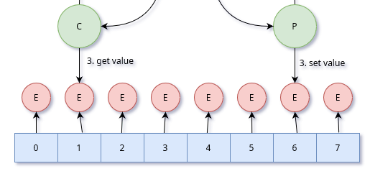
RingBuffer
长度为 2 的 n 次幂的环形数组，方便通过 sequence & (length-1) 取余获取索引位置；
缓存友好，初始化时填充所有元素，使用过程中只是根据 sequence 获取对应索引位置上的元素进行赋值和取值，数组中元素不会增加或删除，结构始终不变，可有效利用缓存；
将读写进度和并发访问协调功能委托给 Sequencer 实现
©2020 ThingsMatrix Inc. Confidential Information. All Rights Reserved.

Slide 7
Sequence
无限递增的，通过 Sequence & RingBuffer.size 获取在 RingBuffer 的索引
每个消费者维护自己的 Sequence，因此可以实现不同消费者具有不同的消费进度
利用 volatile 内存可见性，保证生产者和消费者线程数据一致性，比如生产者发布消息存储到 RingBuffer 后对写 Sequence volatile set 新值，能及时通知消费者线程有可读 Sequence
使用缓存行 padding，避免伪共享，有效利用缓存
©2020 ThingsMatrix Inc. Confidential Information. All Rights Reserved.

Slide 8
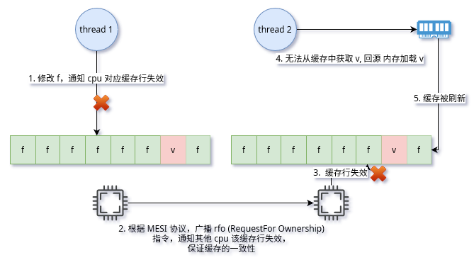
伪共享
©2020 ThingsMatrix Inc. Confidential Information. All Rights Reserved.

Slide 9
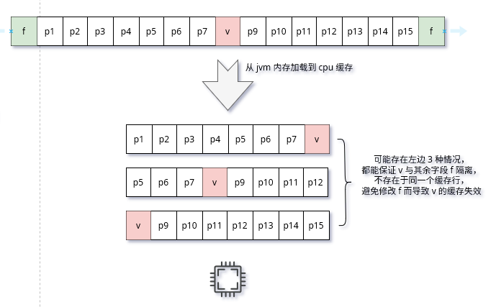
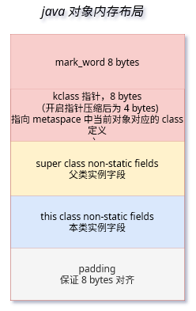
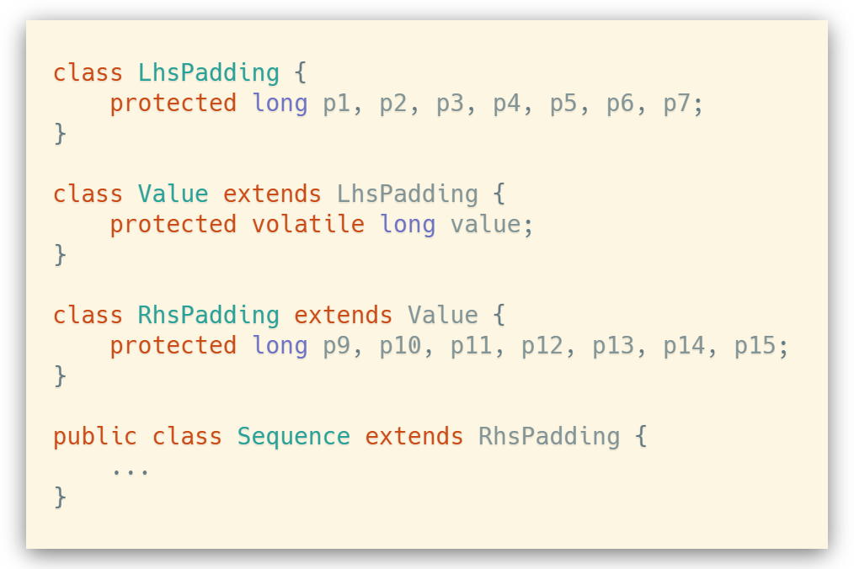
Padding 避免伪共享
©2020 ThingsMatrix Inc. Confidential Information. All Rights Reserved.

Slide 10
Sequencer
维护 RingBuffer 的读写进度，当前最新的写 Sequence，和多个消费者各自的 Sequence
可写 = 写 Sequence – min(消费者读 Sequence) < RingBuffer.size
可读 = 消费者读 Sequence < 写 Sequence
向生产者和消费者提供 Sequence
CAS(compare and swap) 协调多个生产者写写并发
委托 SequenceBarrier 处理消费者无可读 Sequence 时的等待策略
©2020 ThingsMatrix Inc. Confidential Information. All Rights Reserved.

Slide 11
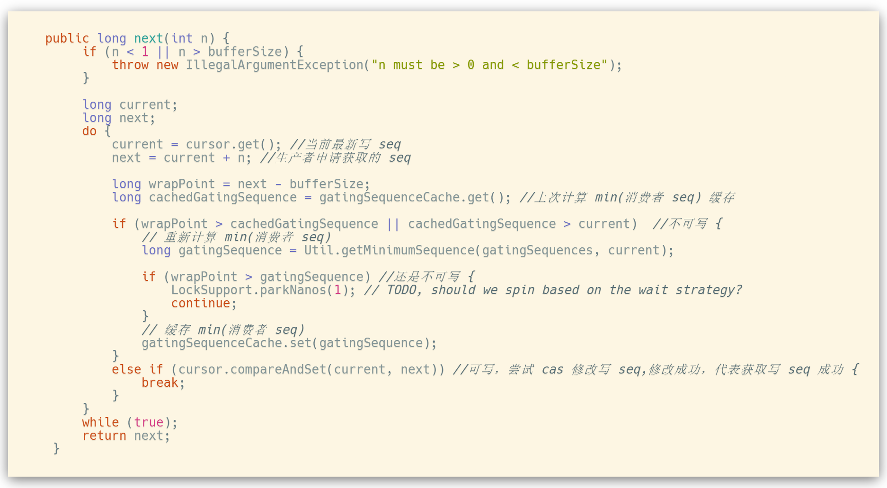
Sequencer CAS 处理写写并发
©2020 ThingsMatrix Inc. Confidential Information. All Rights Reserved.

Slide 12
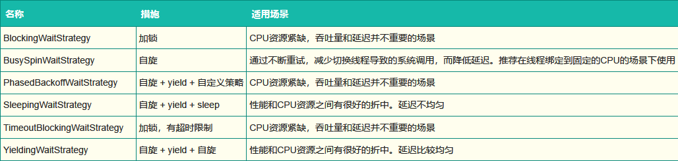
SequenceBarrier
消费者不可读执行不同的等待策略 WaitStrategry
©2020 ThingsMatrix Inc. Confidential Information. All Rights Reserved.

Slide 13
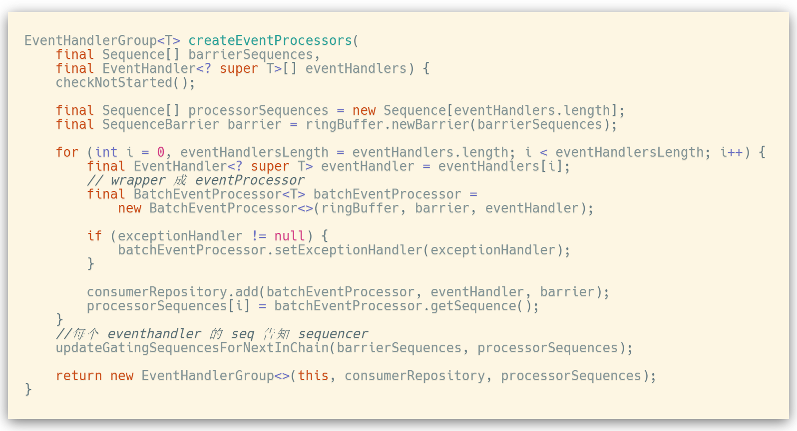
EventHandler
用户实现的接口，代表一个消费者，会被 wrap 成一个 EventProcessor 执行在线程池中
有多少个消费者，就会有多少个线程
多个 EventHandler 时，每个 EventHandler 都可以消费到所有事件（广播）
©2020 ThingsMatrix Inc. Confidential Information. All Rights Reserved.

Slide 14
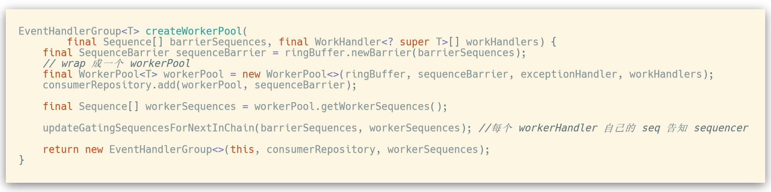
WorkHandler
用户实现的接口，代表一个消费者
多个 WorkHandler 一起被 wrap 成一个 WorkerPool，
同一个 WorkerPool 的 WorkHandler 不会重复消费事件，即一个事件只能被同一个 WorkerPool 里的其中一个 WorkHandler 消费（非广播）
©2020 ThingsMatrix Inc. Confidential Information. All Rights Reserved.

Slide 15
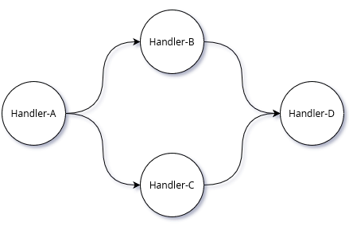
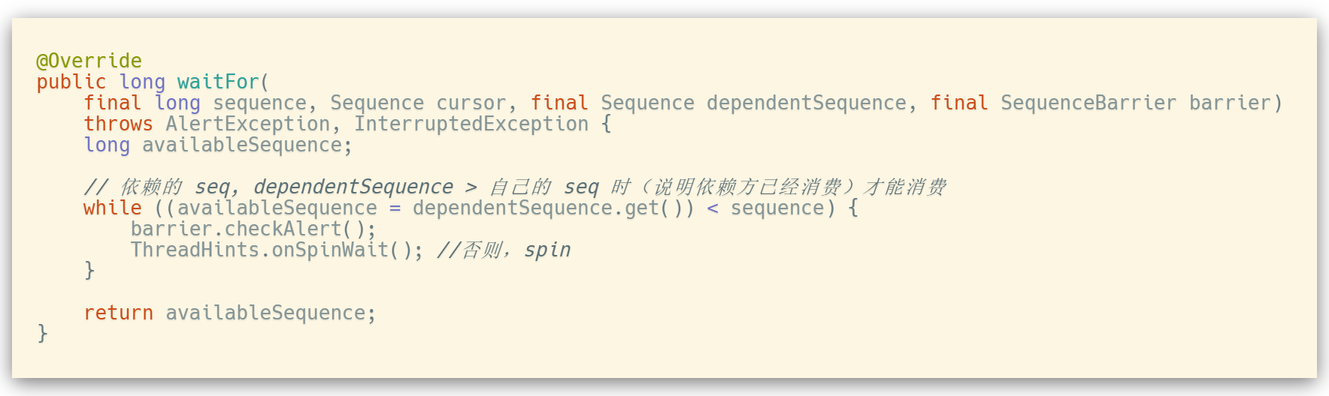
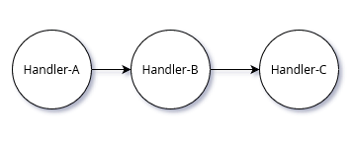
HandlerChain
用于编排消费者 Handler 之间的依赖关系
Handler 之间的依赖 → Handler Sequence 之间的依赖实现
©2020 ThingsMatrix Inc. Confidential Information. All Rights Reserved.

Slide 16
注意事项
不建议使用自定义的消费线程池，因为 disruptor 要求线程池大小不得小于 EventHanlder/WorkHandler 个数，否则会出现死锁；
设置单生产者模式，实际上业务却有多个线程生产事件，则会导致多个生产者获取相同的 seq，导致部分数据丢失，无法被消费者消费；
©2020 ThingsMatrix Inc. Confidential Information. All Rights Reserved.

Slide 17
参考资料
https://github.com/LMAX-Exchange/disruptor/blob/master/docs/Disruptor.docx 官方文档
https://tech.meituan.com/2016/11/18/disruptor.html 美团技术团队 disruptor 分享
https://www.cnblogs.com/cyfonly/p/5800758.html 伪共享以及 MESI 缓存一致性协议
©2020 ThingsMatrix Inc. Confidential Information. All Rights Reserved.

Slide 18
Thank you!

